Slide 1
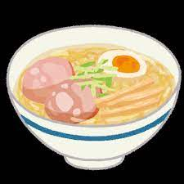
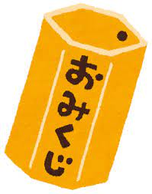
「オリジナル消しゴム」 「ラーメンキーホルダー」 「御御籤（おみくじ）」
我ら「オリ消しゴム・お御籤
（おみくじ）チーム」の素晴らしさ！

Slide 2
プレゼンの内容
僕たち、「オリジナル消しゴム・御御籤（おみくじ)チーム」は、 大風印刷さんが、山寺などでしているラーメンキーホルダー入りのガチャガチャに是非ともご協力していきたいと思いご協力を 申し込みました。
最初に「オリジナル消しゴム」について1つほど紹介させていただき、次に2つほど「御御籤（おみくじ）」について紹介させていただきます。最後に「その他」について3つほど紹介させていただきます。
是非とも最後までご視聴していただけたら幸いです。
【蔵王第一小学校6年1組「オリジナル消しゴム・御御籤チーム一同」】

Slide 3
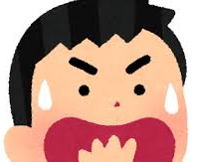
1つ目 「ここでしか手に入らない」
これは、「オリジナル消しゴム」ならではです。
当たり前と言えば当たりまえですが、「オリジナル」
なので「あじ」がでています。そして、「消しゴム」
なので実用的でもあります。ですから僕たちは
『オリジナル消しゴム』を推奨します。
（実は、ここでもらえる「箱」をとっておくと……）

Slide 4
2つ目 「ハズレがない」
これは、特徴的です。御御籤（おみくじ）というのは、
たいてい「当たり」「ハズレ」がつきものですが、ここでの御御籤（おみくじ）は、「ハズレ」がないです。
もちろん「大吉」「中吉」「小吉」「吉」「末吉」などの、従来の「当たり」はあります。そうすれば、
『あ、「吉」だ。次は「大吉」を狙うぞ～』となります。
（『あ、「凶」がでなかった。』とならないように
張り紙をはります。ご注意してください。）

Slide 5
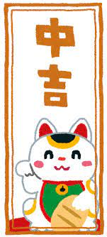
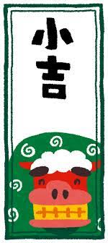
3つ目 「運試しができる」
先ほど、『「ハズレ」がない』と
おっしゃいましたがそれでも「運試し」はできます。「大吉」と「末吉」でも階級はちがいますので、そこで「運試し」が
できるということです。
（※凶は出ませんので注意してください）

Slide 6
4つ目 「思い出になる」
普通の割引は「紙」ですが、このキーホルダーなら
お店で使っていても自分の手元にあるのでいつまで
もキーホルダーが手元にあります。
「観賞用」として、そのまま残していてもいいし、そのまま「所用」（使用）してもいいと、二つの要素
があります。
ですから、「思い出に残る」と言えます。

Slide 7
5つ目 「箱を再利用できる」
先ほど少しふれましたが 「オリジナル消しゴム」が入っていた「箱」を再利用 することできます。
※試作品です。
実際に自分の消しゴムを入れることに成功した写真
消しゴムも、入れられて 間に鉛筆なども、入れられます。
表の写真
裏の写真

Slide 8
6つ目 「一石二鳥ならぬ、一石三鳥！」
500円という少ないお金で割引されるラーメンキーホルダーと
御御籤（おみくじ）とオリジナル消しゴムの3つがもらえます。
500円はそこまでは、 安くないけれどこの3つがあると思えば
「一石二鳥」よりも「一石三鳥」ということになります。
「ぜひ、ガチャガチャを回してみてください。」と、周りの人に
宣伝することもできます。ということで「一石三鳥」と、いえます。

Slide 9
最後に
以上の計6つの魅力を紹介しました。
少しは、こちらの魅力が伝わったでしょう
か？是非とも、大風印刷さんとご協力
できることを楽しみにお待ちしております。
以上で「オリジナル消しゴム・御御籤
（おみくじ）チーム」のプレゼンを終わります。

Slide 10
裏表紙 作者・推敲 実物作成・おみくじ作成

